Slide 2
FUNCIONES DE LOS ASISTENTES Y AUXILIARES JURISDICCIONALES EN EL EXPEDIENTE JUDICIAL ELECTRÓNICO
Ponente: Carlos Alfonso Jesús Diez Canseco Solano

Slide 3
BASE NORMATIVA
TUO DE LA LEY ORGÁNICA DEL PODER JUDICIAL, APROBADO POR D.S. 017-93-JUS
MANUAL DE ORGANIZACIÓN Y FUNCIONES – GENERAL Y LOS QUE CORRESPONDAN A LOS MÓDULOS CORPORATIVOS
REGLAMENTO DE ORGANIZACIÓN Y FUNCIONES
CLASIFICADOR DE CARGOS
CÓDIGO PROCESAL CIVIL Y DE LAS ESPECIALIDADES SEGÚN CORRESPONDA
REGLAMENTO INTERNO DE TRABAJO, APROBADO POR R.A. 000099-2022-CE-PJ

Slide 4
SEGÚN EL CLASIFICADOR DE CARGOS
ASISTENTE JUDICIAL
EN SALA SUPERIOR
EN JUZGADO
Sortear los cuadernillos y expedientes en presencia del colegiado, registrar su distribución entre los ponentes y su devolución, así como los votos, en caso de discordia
Apoyar en la elaboración de los decretos y proyección de resoluciones.
Apoyar en la elaboración de los decretos y proyección de resoluciones.
Informar al juez/a sobre las audiencias.
Compaginar escritos y demás documentos presentados a fin que sean proveídos
Compaginar escritos y demás documentos presentados a fin que sean proveídos
Elaborar oficios y demás comunicaciones que emita la Sala en relación al trámite de los expedientes y una vez firmados, remitir los mismos.
Apoyar en la elaboración de las cédulas de notificaciones, fotocopiado de anexos y remisión, según corresponda; así como, compaginándolas una vez devueltas, de ser el caso
Coser y foliar los expedientes que se encuentran en Secretaría de Sala.
Apoyar en el facilitamiento, a los interesados y a sus abogados, de los expedientes para lectura.
Apoyar en el facilitamiento, a los interesados y a sus abogados, de los expedientes para lectura.
Recibir y verificar las cedulas notificadas y agregarlas a los expedientes
Formar los cuadernos de incidentes; así como coser y foliar expedientes.
Remitir los expedientes, según lo dispuesto.

Slide 5
SEGÚN EL CLASIFICADOR DE CARGOS
EN SALA SUPERIOR
EN JUZGADO
Descargar y archivar las resoluciones emitidas
Apoyar en la elaboración de los cuadros estadísticos
Elaborar cuadros estadísticos y de audiencia
Elaborar oficios y exhortos.
Redactar las actas de audiencia
Remitir, devolver y/o llevar oficios y/o los expedientes, para continuar su tramitación, según corresponda.
Remitir, devolver y/o llevar oficios y/o los expedientes, para continuar su tramitación, según corresponda.
Hacer firmar a los/las jueces/as integrantes de la Sala, los formatos de asistencia diaria y remitirlos.
Mantener actualizada la información del sistema de requisitorias
Registrar las audiencias de conciliaciones
Atender e informar a litigantes y abogados
. Cumplir las demás funciones afines inherentes a su cargo, que imponen las normas y/o que le asigne el/la juez/a superior/a, en el ámbito de su competencia
Apoyar en la toma de declaraciones
Cumplir las demás funciones afines inherentes a su cargo, que imponen las normas y/o que le asigne su jefe/a inmediato/a, en el ámbito de su competencia

Slide 6
SEGÚN EL CLASIFICADOR DE CARGOS
AUXILIAR JUDICIAL
Recibir y distribuir la documentación y/o expedientes remitidos al órgano jurisdiccional
Apoyar en la generación de la notificación electrónica y/o de ser el caso en la elaboración de la cédula de notificación física, entregándolas a la Central de Notificaciones para su diligenciamiento; y compaginarlas, una vez devueltas, de ser el caso
Remitir el despacho del órgano jurisdiccional a la Mesa de Partes
Fotocopiar la documentación requerida, coser y foliar los expedientes
Diligenciar las notificaciones y/o documentación del órgano jurisdiccional, cuando corresponda.
Atender al público y brindar información, según instrucciones impartidas por su jefe/a inmediato/a.
Controlar y custodiar los cargos de recepción de documentos de expedientes archivados, según corresponda.
Cumplir las demás funciones afines inherentes a su cargo, que imponen las normas y/o que le asigne su jefe/a inmediato/a, en el ámbito de su competencia

Slide 7
ACTOS VINCULADOS DE ACUERDO AL CÓDIGO PROCESAL CIVIL
DECRETOS SE EXPIDEN EN DOS DÍAS Y AUTOS EN CINCO DÍAS HÁBILES (ART. 124)
VERIFICAR LA CONFORMIDAD Y LEGIBILIDAD DE LAS COPIAS, SE OTORGA PLAZO DE 24 HORAS PARA SUSTITUIR, BAJO APERCIBIMIENTO DE TENERSE POR NO PRESENTADO (ART. 133)
FORMACIÓN, CONSERVACIÓN Y SEGURIDAD DE LOS EXPEDIENTES; ASÍ COMO, SU NUMERACIÓN CORRELATIVA Y SIN INTERPOLACIÓN DE FOLIOS. (ART. 136)
NOTIFICACIÓN SE GENERA DENTRO DEL PLAZO DE 24 HORAS DE EXPEDIDA LA RESOLUCIÓN. (ART. 159)
CONCESORIO DE APELACIÓN CONTRA SENTENCIAS – EXPEDIENTE SE ELEVA MÁXIMO EN 20 DÍAS (ART. 373)
CONCESORIO DE APELACIÓN CONTRA AUTOS CON EFECTO SUSPENSIVO – EXPEDIENTE SE ELEVA MÁXIMO EN 5 DÍAS (ART. 376)
CONCESORIO DE APELACIÓN CONTRA AUTOS SIN EFECTO SUSPENSIVO Y SIN CALIDAD DE DIFERIDA – EXPEDIENTE SE ELEVA MÁXIMO EN 5 DÍAS (ART. 377)

Slide 8
ACTOS VINCULADOS DE ACUERDO AL CÓDIGO PROCESAL CIVIL
EFECTOS DE LAS APELACIONES Y CALIDADES
CON EFECTO SUSPENSIVO
SE ELEVA EL EXPEDIENTE AL SUPERIOR JERÁRQUICO
EXPEDIENTE SE ELEVA CONJUNTAMENTE CON LA RESOLUCIÓN FINAL Y OTRA QUE SE INDIQUE
CON CALIDAD DE DIFERIDA
SIN EFECTO SUSPENSIVO
EXPEDIENTE SE ELEVA DE MANERA INMEDIATA
SIN CALIDAD DE DIFERIDA

Slide 9
INNOVACIONES CON EL EXPEDIENTE JUDICIAL ELECTRÓNICO
TRANSPARENCIA
AHORRO DE TIEMPO
SERVICIO DE JUSTICIA EN LÍNEA
CELERIDAD
AHORRO DE DINERO
TENDENCIA ES CERO PAPEL Y BUSCA MODIFICAR EL MÉTODO TRADICIONAL DE TRABAJO
Los principales componentes del EJE son los siguientes:
- Mesa de Partes Electrónica (MPE), la cual hace posible el acceso al sistema de justicia en medios digitales y remotos.
- Visor de expediente, que permite el análisis integral de los actuados.
- Firma electrónica, la cual brinda la seguridad a los documentos.
- Sistema de Notificación Electrónica, que permite la adecuada y oportuna comunicación de las decisiones judiciales

Slide 10
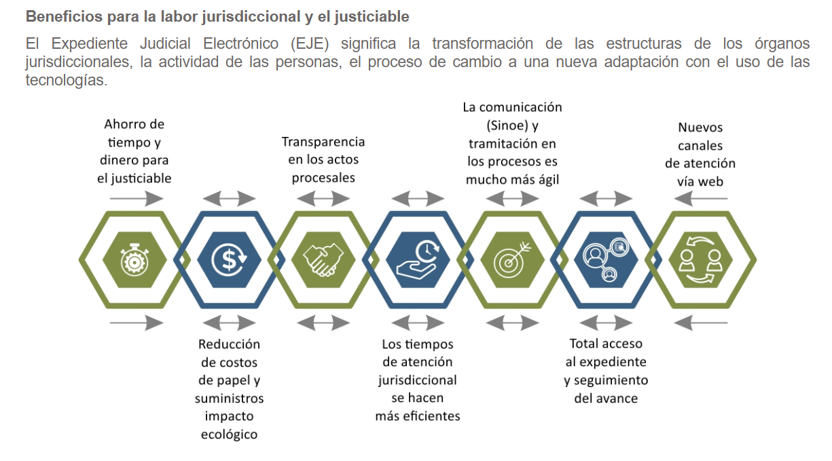
Fuente: https://eje.pe/wps/wcm/connect/eje/s_eje2/as_info/as_quees

Slide 11
CONCLUSIONES
Con el Expediente Judicial Electrónico las labores de los auxiliares jurisdiccionales se ha visto modificado de manera significativa
Las funciones de los auxiliares jurisdiccionales con el Expediente Judicial Electrónico se ve mucho más optimizado, pues la formalidad de un cuaderno con todas las actuaciones ya no resulta ser necesario.
Con el Expediente Judicial Electrónica se podrá reducir el retraso que pueda existir y permitir así acercarnos a respetar más los plazos procesales para expedir las resoluciones respectivas.

